Slide 1
Школа пожилого возраста направление «Садоводы и огородники» тема: Агротехника выращивания посадочного материала
ГАУ СО СО «КЦСОН ГОРОДА КАМЕНСКА-УРАЛЬСКОГО»
Руководитель:
СПЕЦИАЛИСТ ПО СОЦИАЛЬНОЙ РАБОТЕ
ХАЛТУРИНА А.В.

Slide 2
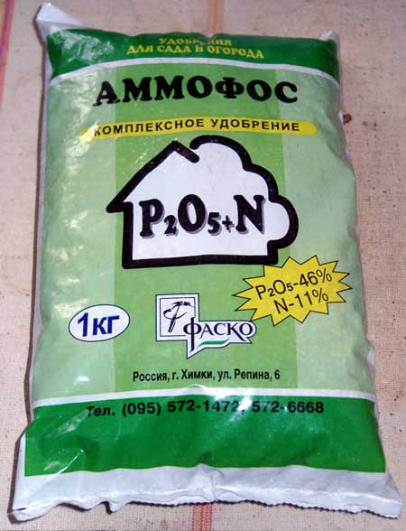
Почва и удобрение
Баланс азота
В применяемых удобрениях азот присутствует в трех формах: нитраты, соли аммония, простые амиды
В основных видах минеральных азотных удобрений больше всего азота содержится в мочевине - 46%, в аммиачной селитре - до 35%. В калийной селитре - его доля составляет 13,8%

Slide 3

Баланс калия
Баланс калия
При внесении в виде минеральных удобрений он может длительное время накапливаться, не вымываясь в глубокие слои и в дренажные воды. Почва обогащается калием при внесении больших доз навоза.

Slide 4
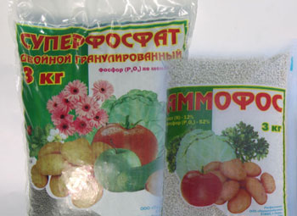
Баланс фосфора
Баланс фосфора
Растения потребляют фосфор в меньшем количестве, чем азот и калий. Он поглощается главным образом в виде ортофосфора.
Из других видов фосфорных удобрений промышленность выпускает фосфорную муку.

Slide 5
Возделывание овощных культур в открытом грунте
Выбор места
Необходимо правильно выбирать место, особенно при выращивание ранних томатов. Для них наиболее пригодным выращенные, с южным, юго-восточным или юго-западным склоном места, а в северных районах - еще и имеющие естественную защиту от холодных ветров.

Slide 6
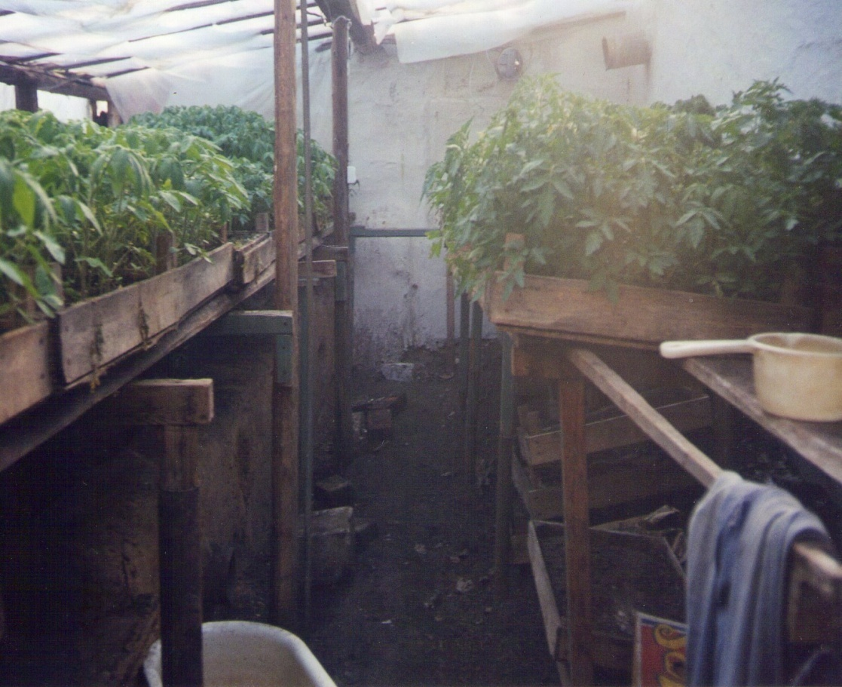
Посадка
В наиболее южных районах высадку в открытый грунт проводят ориентировочно в течение апреля.
Схема и густота посадки зависит от компактности сорта и способов выращивания.

Slide 7
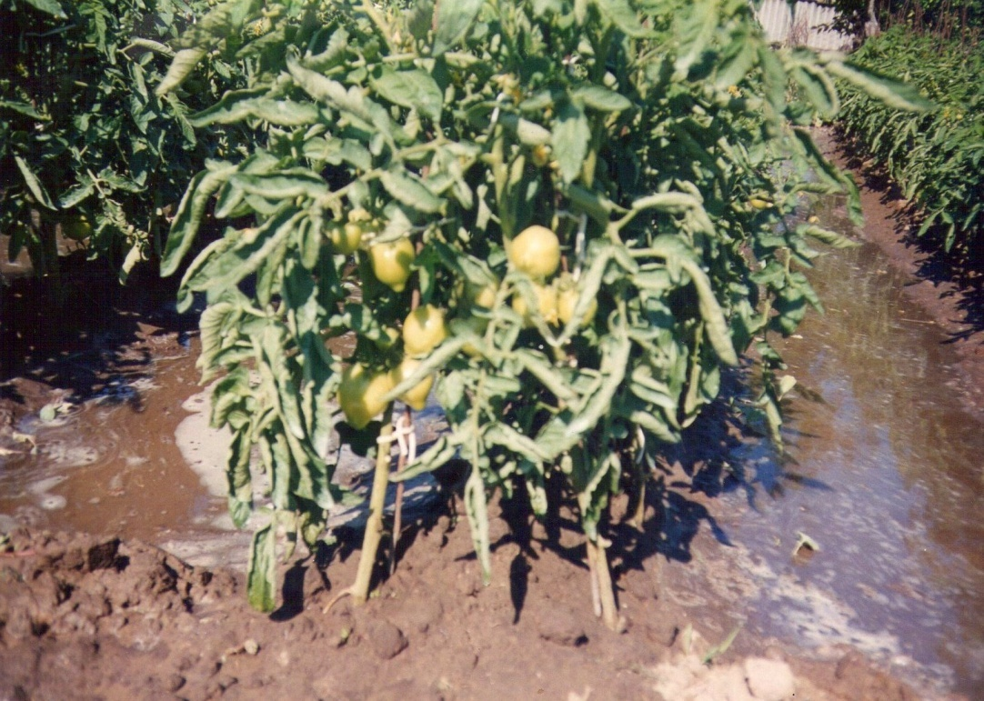
Водный режим
Формирование высокого урожая возможно лишь при постоянном поступление влаги в растения. В раннем возрасте при недостатке влаги в почве растения поливают по немного, но часто. В дальнейшем, до начала массового роста плодов, необходима умеренная влажность.
Почва должна быть постоянно хорошо увлажнена.

Slide 8
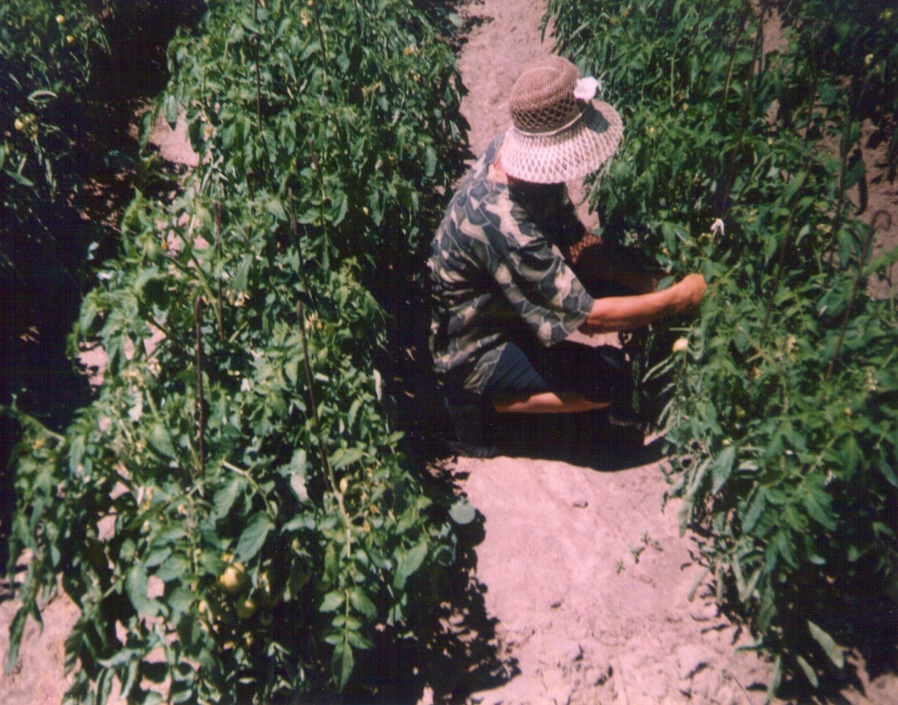
Уход за растениями
Основными приемами ухода являются уничтожение сорняков, рыхление междурядий, окучивание и применение пасынкования для получения наиболее раннего урожая. Важная задача - защита растений от болезней и вредителей.

Slide 9
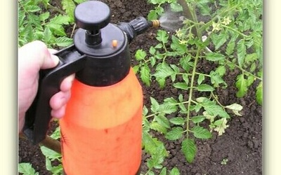
Основные вредители и болезни овощных культур и способы защиты от них
К вредителям относятся различные болезни насекомые, клещи, нематоды, голые слизни и грызуны. Возбудителями болезней являются грибы, бактерии и вирусы, вызывающие инфекционные заболевания.

Slide 10
Опыт № 1
Влияние пасынкования на сроки созревания, вес плодов и урожайность делянки 25 м²
I – формирование в один стебель
II – формирование в два стебля
III – не пасынковали
Наблюдаемые явления | I | II | III
Посадка | 30.04 | 30.04 | 30.04
2. Первое созревание плодов | 15.06 | 20-21.06 | 5.07
3. Вес плодов | 150-200 г | 150-170 г | 60-100 г
4. Урожай с 1м² | 4,5-5 кг | 4,3-5кг | 3,5-5,5 кг
5. Урожай с делянки 25 м² | 250 кг | 246 кг | 270 кг

Slide 11
Опыт № 2
Влияние подкормок на урожай
I – навоз внесли под вспашку и поливали комплексным удобрением
II – минеральные удобрения внесли под вспашку и поливали
III – поливали минеральными удобрениями
IV – ничего не вносили и не подкармливали
Наблюдаемые явления | I | II | III | IV
Вес плодов | 130-180 г | 140-170 г | 130-160 г | 60-80 г
2. Урожай с 1 м² | 5 кг | 5 кг | 4,5 кг | 2 кг
3. Урожай с делянки (25 м²) | 175 кг | 175 кг | 125 кг | 50 кг

Slide 12
Опыт № 3
Влияние замачивания семян на сроки, количество всходов и сроки созревания
I – использовали Фитоспарин (по инструкции)
II – использовали Эпин (по инструкции)
III – использовали Перманганат калия
IV – использовали простую воду
Сорт томата «Дар Заволжья»

Slide 13
Наблюдаемые явления | I | II | III | IV
Посев | 9.02 | 9.02 | 9.02 | 9.02
Всходы | 14-15.02 | 14-15.02 | 15-16.02 | 18.02
3. Количество всходов | 192 шт | 194 шт | 188 шт | 180 шт
Пикировка | 29.02 | 28.02 | 3.03 | 9.03
5. Высадка в открытый грунт | 24.04 | 24.04 | 30.04 | 30.04
6. Первое цветение | 20-22.04 | 23.04 | 23-25.04 | 4.05
7. Массовое цветение (первое) | 5-15.05 | 5-15.05 | 10-18.05 | 15-20.05
8. Завязывание первых плодов | 14-20.05 | 14-20.05 | 15-23.05 | 20-25.05
9. Сбор первого урожая | 18.06 | 19.06 | 24.06 | 5.07
10. Конец сбора урожая | 28.06 | 28.06 | 2.08 | 20.07

Slide 14
Источники:
https://infourok.ru/prezentaciya-po-sadovoparkovomu-i-landshaftnomu-stroitelstvu-na-temu-iskusstvennoe-osveschenie-obektov-sadovoparkovogo-stroitels-1693324.html
https://thepresentation.ru/mhk/dekorativnoe-osveshchenie-zagorodnogo-doma-1

Slide 15
Спасибо за внимание!

